Slide 1
Replikacija kod postgreSQL baze podataka
Student: Mirjana Živković 1274
Mentor: Aleksandar Stanimirović

Slide 2
Sadržaj
Uvod
Podela replikacije kod PostgreSQL-a
WAL
Opcije replikacije koje se baziraju na WAL
Fizička streaming replikacija
Logička replikacija

Slide 3
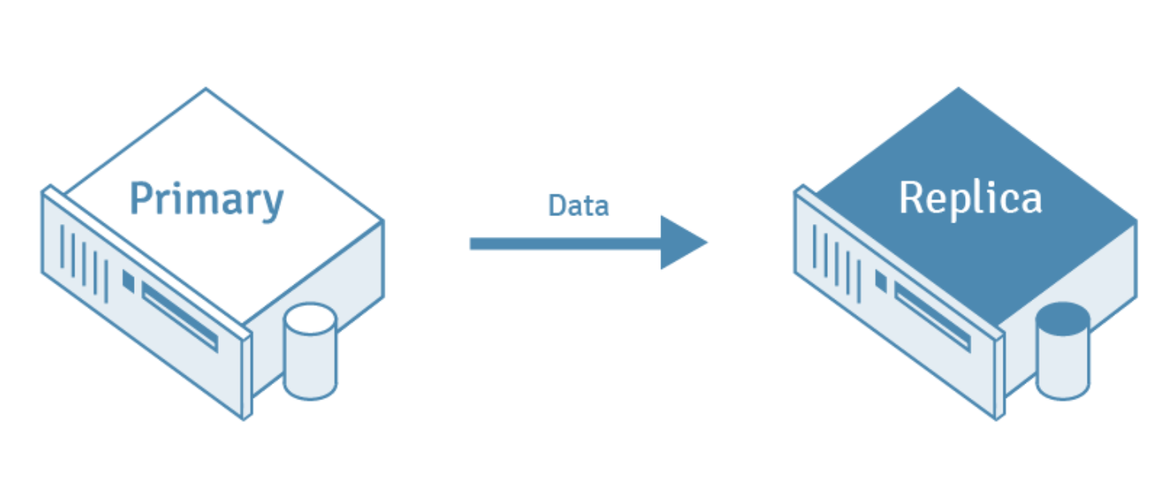
uvod
Objektno-relacioni sistem za upravljanje bazama podataka
PostgreSQL nastao od POSTGRES, razvijanom na Berkli katedri
Obezbeđuje mnoge moderne koncepte
Replikacija – čuvanje više kopija relacije ili relacionog fragmenta

Slide 4
Zašto koristiti postgresql replikaciju
Tolerancija na greške
Prilikom migracije podataka
Brža evaluacija upita
Paralelno testiranje sistema

Slide 5
Podela postgresql replikacije
Modeli
Single-Master
Multi-Master
Klase
Jednosmerna
Dvosmerna
Modovi
Asinhroni
Sinhroni
Tipovi
Fizička
Logička

Slide 6
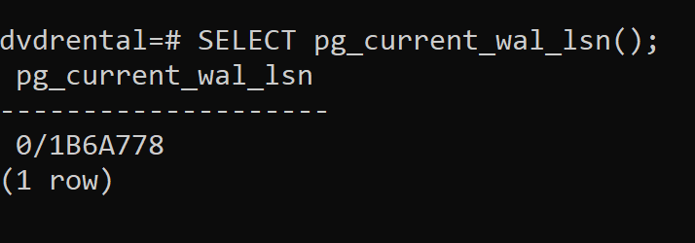
WAL
(write ahead logging)
Sve promene se inicijalno pamte u log fajlu
Sprečava se gubitak podataka u slučaju pada OS ili kvara na hardveru
Promene (insert, update, delete, commit) se upisuju u log kao WAL zapisi
Svaki WAL zapis ima Log Sequence Number
U slučaju pada sistema, baza podataka može da povrati komitovane transakcije iz WAL-a

Slide 7
Opcije replikacije koje se baziraju na wal
Continuous WAL arhiviranje
  Zove se skripta koju je napisao korisnik, za čuvanje WAL fajlova u direktorijum različit od pg_wal direktorijuma
  WAL arhiva deljena između primarnog i standby servera ili sopstvena arhiva standby servera
  Archive_mode always ili on
Log shipping na nivou fajla
  Slanje logova standby serveru, čija je jedina svrha da ih ponovi (warm backup)
  Asinhrono slanje logova
Log shipping na nivou bloka – streaming replikacija
  Slanje zapisa kako se generišu – nema čekanja
  Server mora da čuva WAL fajlove onoliko vremena koliko je potrebno najsporijem klijentu da ih preuzme

Slide 8
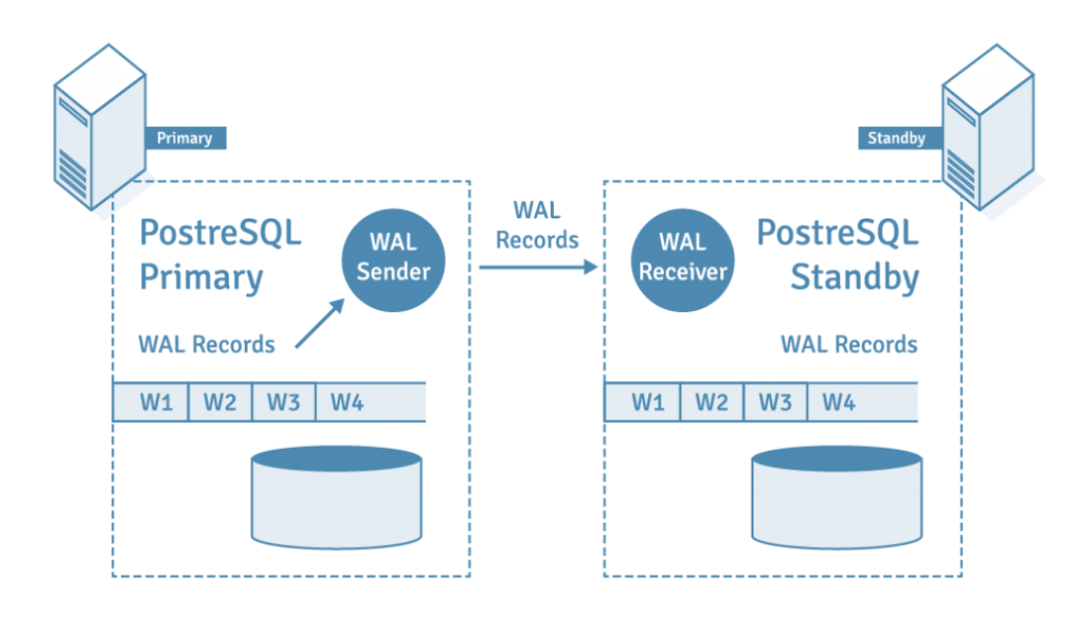
Fizička streaming replikacija
Zasnovana na WAL
Koristi se protokol za replikaciju za preuzimanje WAL zapisa
Prednosti:
  Nema zavisnosti od klijentske skripte
  Nema čekanja da se WAL fajl popuni – manje kašnjenje
Podrazumevano asinhrona komunikacija
Podešavanje parametra wal_keep_size, kako se ne bi prerano reciklirali WAL segmenti
Server koji pristupa primarnom – superuser ili replication pristup
Autentifikacija klijenata se podešava u pg_hba.conf fajlu

Slide 9
WAL sender i Wal receiver
WAL receiver – proces koji se izvršava na standby serveru
Za vezu sa primarnim serverom preko TCP/IP konekcije koristi podatke iz primary_conninfo parametra
WAL sender – proces na primarnom serveru
Zadužen za slanje WAL zapisa
Kada standby server primi WAL zapise, izvršava ih kako bi standby i primarni server bili sinhronizovani

Slide 10
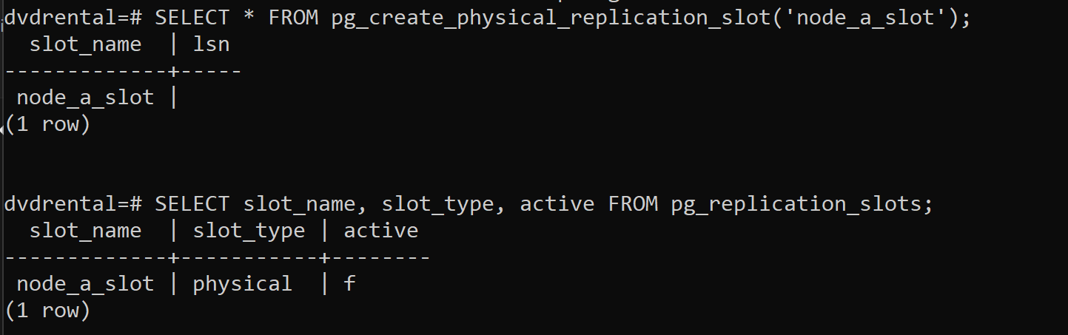
Replikacioni slotovi
Automatizovan način za sprečavanje brisanja WAL segmenata dok ih standby serveri ne dobiju
Prednost: Zadržavaju se samo potrebni segmenti
Mana: Može se popuniti pg_wal direktorijum
Fizički i logički replikacioni slotovi
Preporuka: Brisanje slotova koji se ne koriste

Slide 11
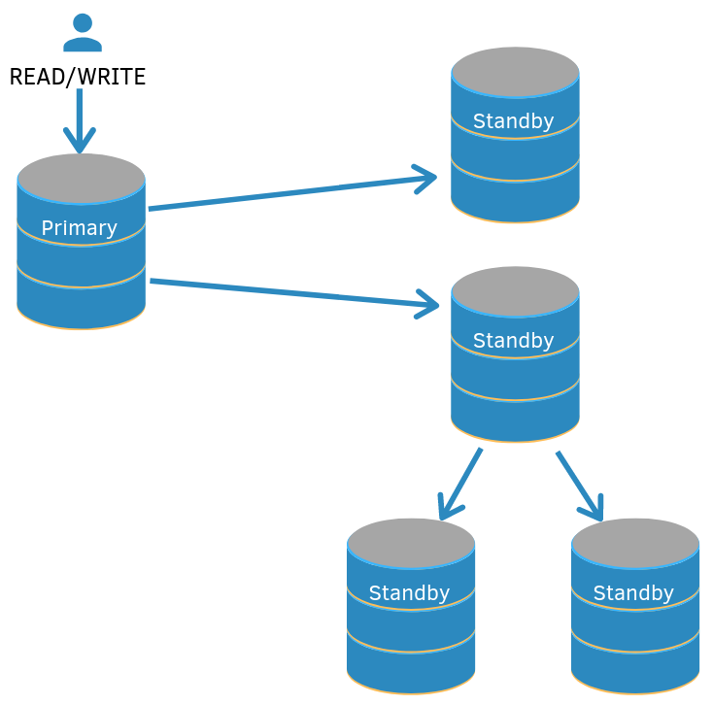
Kaskadna replikacija
Standby server prihvata konekcije za replikaciju i šalje WAL zapise drugim standby serverima
Ponaša se kao relay
Šalje i WAL koje dobije i mastera i one iz arhive
Samo asinhrona replikacija

Slide 12
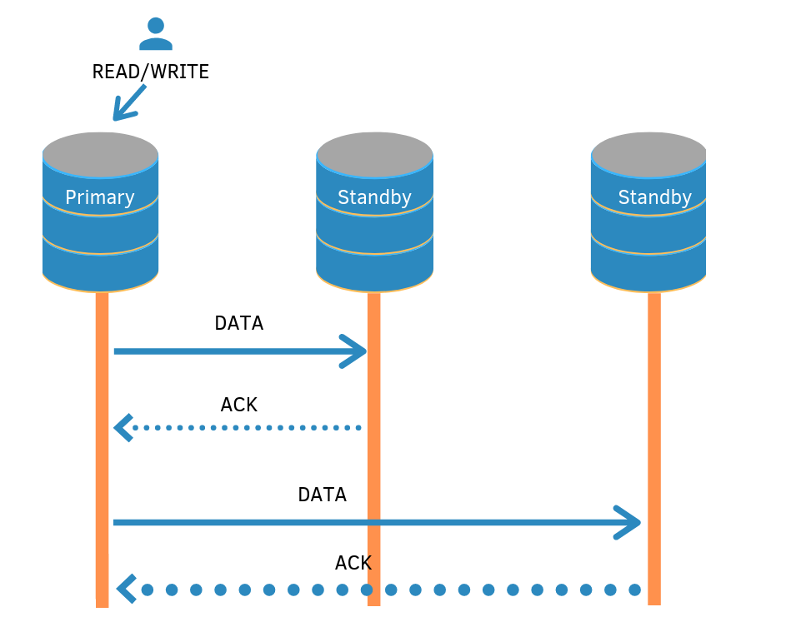
Sinhrona replikacija
Pruža mogućnost da se potvrde sve promene koje se nalaze u transakciji
Jedina mogućnost da se izgube podaci je ako na primarnom i standby serveru dođe do greške u isto vreme
Minimalno vreme čekanja = put od primarnog servera ka standby i nazad
Podešavanje sinhrone replikacije preko synchronous_standby_names parametra

Slide 13
Logička replikacija
Oslanja se na replikacioni identitet podataka, u većini slučajeva primarni ključ
Prati publish and subscribe model
Arhitektura – preko walsender i apply procesa
Započinje se kopiranjem snapshot-a baze na subscriber čvor
wal_level = logical u postgresql.conf fajlu
Pri kreiranju publikacije, može se navesti koje se naredbe šalju subscriber-ima

Slide 14
Ograničenja logičke replikacije
Šema baze i DDL naredbe se ne replikuju – pg_dump –schema-only za kopiranje
Ne replikuju se sekvence – pokazivaće samo početnu vrednost
Truncate tabela koje su povezane stranim ključevima – problem ako na subscriberu nisu tabele koje su povezane stranim ključevima
Ne replikuju se large objects
Replikuju se samo tabele – ne replikuju se pogledi ili strane tabele
Particije tabela koje su na publisher-u moraju da postoje i na subscriber-u

Slide 15
Hvala na pažnji !
Pitanja ?

